Slide 1

MÔN GDCD LỚP 8
BÀI 4: GIỮ CHỮ TÍN

Slide 2

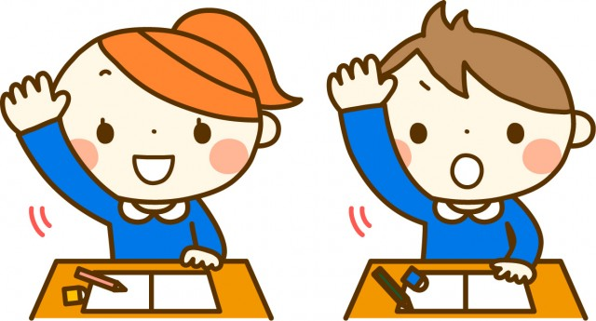
III. LUYỆN TẬP

Slide 3

Bài 1 SGK/12,13: Trong những tình huống sau, theo em, tình huống nào biểu hiện hành vi giữ chữ tín (hoặc không giữ chữ tín) và giải thích vì sao?
a. Minh hứa với bố mẹ Quang và cô giáo chủ nhiệm là sẽ giúp đỡ Quang học tập tiến bộ. Vì thế, những bài tập nào mà Quang không làm được thì Minh đều làm hộ rồi đưa cho Quang chép.
b. Bố Trung hứa đến sinh nhật sẽ đưa em đi chơi công viên, nhưng vì phải đi công tác đột xuất nên bố không thực hiện được lời hứa của mình.
c. Nam cho rằng, nếu có khuyết điểm thì phải thật thà nhận lỗi và cứ hứa sữa chữa, còn làm được đến đâu lại là chuyện khác.

Slide 4
Bài tập 1 SGK/12,13: Trong những tình huống sau, theo em, tình huống nào biểu hiện hành vi giữ chữ tín (hoặc không giữ chữ tín) và giải thích vì sao?
d. Vì không muốn mất lòng người khác nên ông Vĩnh - Giám đốc một công ty thường nhận lời, động viên, an ủi và hứa sẽ giúp đỡ khi họ đến nhờ, mặc dù ông biết rằng việc đó ông không thể làm được.
đ. Lan mượn Trang quyển truyện và hứa hai hôm sau sẽ trả, nhưng vì chưa đọc xong nên Lan cho rằng, cứ giữ lại khi nào đọc xong thì trả cho Trang cũng được.
e. Phương bị bệnh mấy ngày, không đi học được. Nga hứa với cô giáo là sẽ đến nhà giúp Phương học, nhưng vì mải xem phim nên Nga đã quên mất.

Slide 5
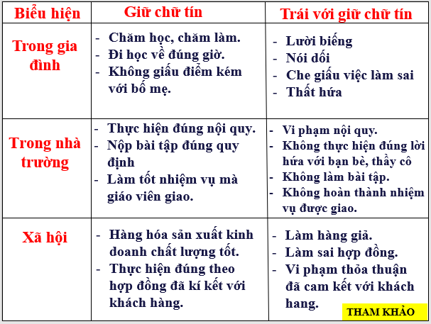
Bài tập 2 SGK/13: Em hãy kể một vài ví dụ về biểu hiện của hành vi giữ chữ tín (hoặc không giữ chữ tín) mà em biết

Slide 6

Bài tập nâng cao
Có ý kiến cho rằng:
“Người giữ chữ tín chỉ cần giữ lời hứa là đủ”
Theo em, ý kiến trên là đúng hay sai? Vì sao?

Slide 7
MÔN GDCD LỚP 8
BÀI 6: XÂY DỰNG TÌNH BẠN TRONG SÁNG, LÀNH MẠNH

Slide 8
III. LUYỆN TẬP

Slide 9
Bài tập 1 - trang 17 SGK GDCD 8
Em tán thành hay không tán thành với các ý kiến sau đây? Vì sao?
a) Tình bạn đẹp chỉ có trong sách vở;
b) Bạn bè phải biết bao che, bảo vệ nhau trong mọi trường hợp;
c) Tình bạn trong sáng, lành mạnh dựa trên sự bình đẳng, tôn trọng, tin cậy, chân thành, không vụ lợi, có trách nhiệm, luôn cảm thông, chia sẻ, giúp đỡ nhau tiến bộ ;
d) Tụ tập, rủ rê nhau hội hè, ăn chơi đàn đúm không phải là tình bạn trong sáng, lành mạnh ;
đ) Tình bạn trong sáng, lành mạnh giúp con người sống tốt hơn, yêu cuộc sống hơn ;
e) Không thể có tình bạn trong sáng, lành mạnh giữa hai người khác giới.
g) Tình bạn trong sáng, lành mạnh không thể có từ một phía.

Slide 10
Gợi ý đáp án:
: Tán thành
Em tán thành hay không tán thành với các ý kiến sau đây? Vì sao?
a) Tình bạn đẹp chỉ có trong sách vở;
b) Bạn bè phải biết bao che, bảo vệ nhau trong mọi trường hợp;
c) Tình bạn trong sáng, lành mạnh dựa trên sự bình đẳng, tôn trọng, tin cậy, chân thành, không vụ lợi, có trách nhiệm, luôn cảm thông, chia sẻ, giúp đỡ nhau tiến bộ ;
d) Tụ tập, rủ rê nhau hội hè, ăn chơi đàn đúm không phải là tình bạn trong sáng, lành mạnh ;
đ) Tình bạn trong sáng, lành mạnh giúp con người sống tốt hơn, yêu cuộc sống hơn ;
e) Không thể có tình bạn trong sáng, lành mạnh giữa hai người khác giới.
g) Tình bạn trong sáng, lành mạnh không thể có từ một phía.

Slide 11
Bài tập 2 - trang 17 SGK GDCD 8
Em sẽ làm gì nếu thấy bạn mình:
Mắc khuyết điểm hoặc vi phạm pháp luật?
Bị người khác rủ rê, lôi kéo sử dụng ma túy?
Có chuyện buồn hoặc gặp khó khan, rủi ro trong cuộc sống?
Có chuyện vui?
Không che giấu khuyết điểm cho em?
Đối xử thân mật với một bạn khác trong lớp?

Slide 12
Bài tập nâng cao
Khi nói về tình bạn, có ý kiến cho rằng:
“Có tình bạn làm cho người ta tốt hơn, cũng có tình bạn làm cho người ta xấu đi”
Em có đồng ý với ý kiến trên không? Vì sao?

Slide 13

DẶN DÒ
Học bài 4 và bài 6
Làm các bài tập còn lại.
Tự nghiên cứu chuẩn bị bài “Tôn trọng và học hỏi các dân tộc khác” theo Hướng dẫn của GV trên K12 hoặc trang web trường.
Chúc các em và gia đình nhiều sức khỏe!

